Slide 1




Tự nhiên xã hội 3
Tiết 3

Slide 2





Slide 3

Chia lớp thành 3 đội, mỗi đội cử một đại diện lên hát một bài hát liên quan đến mái trường và chia sẻ những việc em đã làm để giữ an toàn và vệ sinh nhà trường.

Slide 4
Tự nhiên xã hội 3
Tiết 3

Slide 5

- Làm báo cáo, trình bày được kết quả khảo sát và đưa ra ý tưởng khuyến nghị đối với nhà trường nhằm khắc phục những rủi ro có thể xảy ra.
- Có trách nhiệm trong thực hành khảo sát.
- Có ý thức giữ gìn và làm được một số việc phù hợp để giữ vệ sinh trường học và khu vực xung quanh.

Slide 6




Slide 7

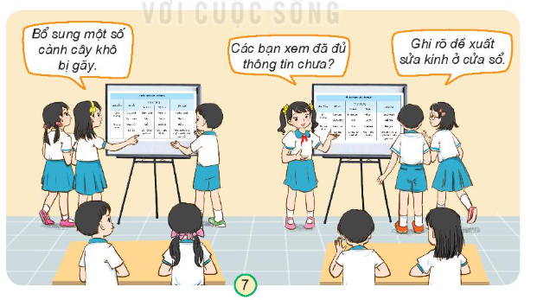
- Các nhóm tiến hành kiểm tra, bổ sung thông tin và hoàn thiện phiếu khảo sát.
- Tổng hợp và thống nhất ý kiến đề xuất với nhà trường những giải pháp hạn chế rủi ro.
- Phân công đại diện nhóm báo cáo trước lớp.

Slide 8



Các nhóm báo cáo kết quả khảo sát và đề xuất những khuyến nghị cần thiết để giữ vệ sinh và an toàn trong nhà trường.

Slide 9

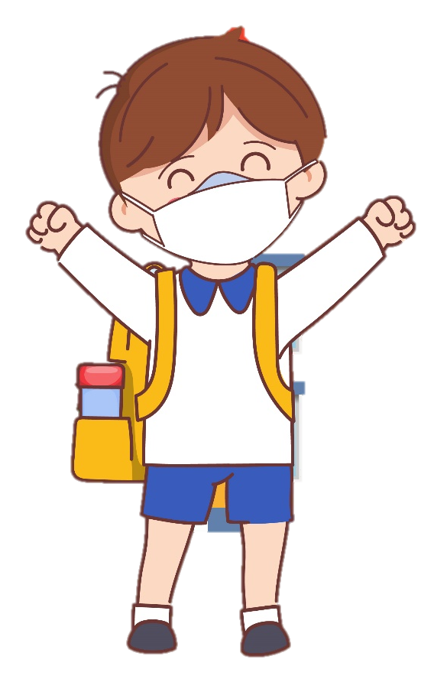


Slide 10
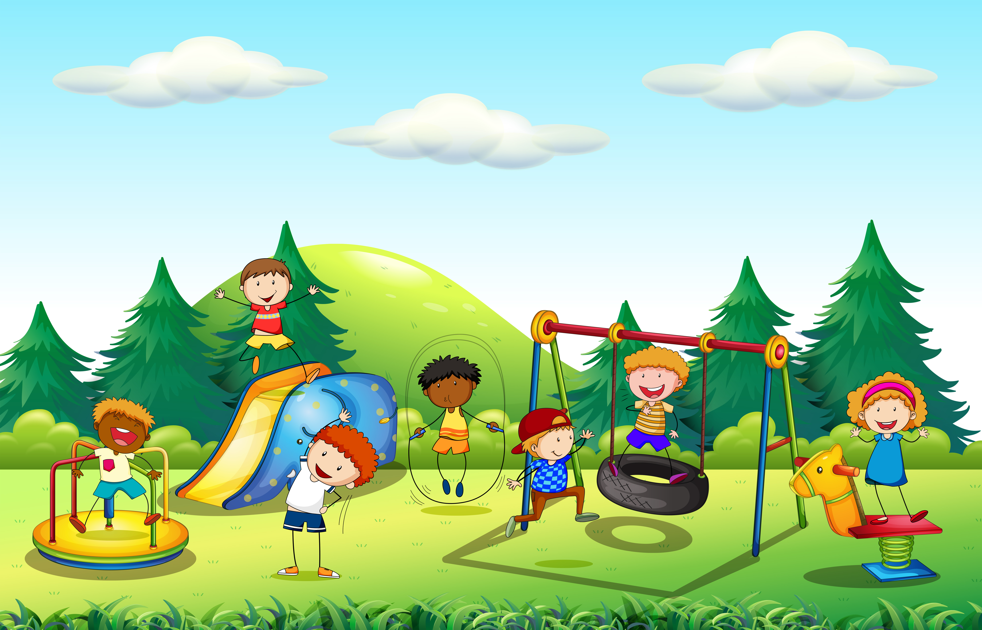
Các nhóm thực hiện lao động vệ sinh nhà trường trong khu vực được phân công!

Slide 11


Giữ an toàn, vệ sinh trường học nhằm phòng tranh rủi ro, bảo vệ sức khỏe và giúp chúng em học tập tốt.
Em cần thường xuyên tham gia những việc làm góp phần giữ an toàn và vệ sinh ở trường. Đó cũng là cách em thể hiện tình yêu đối với “ngôi nhà thứ hai” của mình.

Slide 12

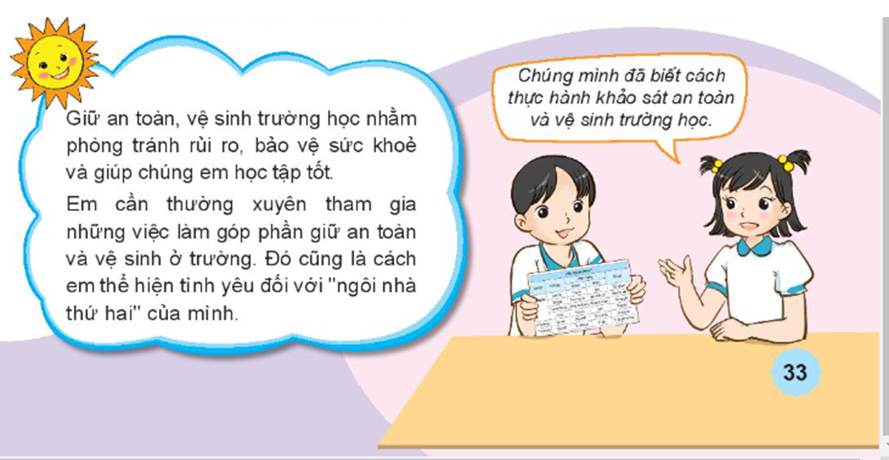
Quan sát và cho biết:
Hình vẽ gì?
Các bạn trong hình nói với nhau điều gì?
Em đã biết lập kế hoạch khảo sát chưa?
Khi tiến hành khảo sát phòng học hoặc các khu vực khác trong trường, em cần lưu ý điều gì?
Notes:
GV để học sinh tự phát biểu ý kiến

Slide 13

Thực hiện tốt nội qui trường, lớp về giữ an toàn, vệ sinh trường học.
Kể cho người thân nghe về việc em làm để giữ an toàn, vệ sinh trường học.
Chuẩn bị bài sau.

Slide 14

GIÁO ÁN ĐIỆN TỬ LỚP 4
GIÁO ÁN ĐIỆN TỬ LỚP 2 & LỚP 3
Bộ Kết nối tri thức
Soạn bài giảng yêu cầu các khối lớp
Thiết kế bài giảng E – Learning
MĂNG NON – TÀI LIỆU TIỂU HỌC
Mời truy cập: MĂNG NON- TÀI LIỆU TIỂU HỌC | Facebook
SĐT ZALO : 0382348780 - 0984848929

